Slide 1

Создание условий для профессионального роста педагогов через сетевое взаимодействие

Slide 2

Современный педагог работает в условиях информационного общества, и его профессиональная продуктивность зависит от доступа к информации, умения работать с ней – трансформировать информацию в знания. Поэтому современная система образования требует постоянного совершенствования профессиональной компетентности педагогов. Соответственно, значимым направлением работы с педагогическими кадрами мы видим в непрерывном совершенствовании уровня профессионального мастерства.

Slide 3
Важной составляющей системы непрерывного образования педагогических кадров являются курсы повышения квалификации. Государство гарантирует педагогам право на бесплатное пользование образовательными, методическими и научными услугами организации [Федеральный закон «Об образовании в Российской Федерации» № 273-ФЗ от 29.12.2012, гл. 7, п. 8].
И, конечно, для эффективной реализации программы дошкольного образования должны быть созданы условия для профессионального развития педагогических работников [ФГОС ДО № 30384 от 14.11.2013, гл. 3, п. 3.2.6].

Slide 4
К организации курсов повышения квалификации мы подходим с учетом уровня квалификации педагогических работников, специфики их педагогической деятельности и с учетом места и времени проведения курсов.
100% педагогов прошли курсовую подготовку.

Slide 5
Нет более сильного стимула к профессиональному совершенствованию, чем собственная мотивация. Мы поощряем стремление к самообразованию и стараемся создать для этого все условия, в том числе, конечно, через взаимодействия с другими образовательными организациями: через систему вебинаров; через семинары, семинары-практикумы, мастер-классы, организованные в рамках Городских методических объединений по плану ИМЦ администрации г. Орска по актуальным проблемам дошкольного образования.
В конце текущего месяца педагоги знакомятся с планом ГМО на следующий месяц и выбирают заинтересовавшие их мероприятия. Старший воспитатель может порекомендовать посетить мероприятие конкретному педагогу. Это происходит в 2 случаях: когда у педагога есть проблема в той или иной образовательной области или когда сам педагог готовится к открытому мероприятию. Далее данный опыт педагоги транслирую коллегам в своей образовательной организации. Для решения актуальных проблем заказываются узконаправленные консультации и обучающие тренинги. Каждый педагог имеет свой мини сайт, электронное портфолио.

Slide 6
Колоссальным стимулом для повышения профессиональной компетенции педагогов является наставничество.
Наша образовательная организация является городским методическим объединением по физическому развитию воспитанников. Работа ГМО требует не только постоянно повышать профессиональный уровень педагогического коллектива, но и уметь транслировать свой опыт, и это высший уровень профессиональной компетенции.

Slide 7
Трансляцию инновационного педагогического опыта мы осуществляем через:
▪ открытые мероприятия для педагогов образовательной организации (ежеквартально мы проводим взаимопосещения организованной деятельности среди педагогов нашей образовательной организации, дни открытых дверей).
▪ конференции разных уровней
▪ публикации опыта работы

Slide 8
Участие педагогов и воспитанников в конкурсах, фестивалях, акциях.
Ежемесячно каждый педагог нашей организации участвует в конкурсах различного уровня.
Большинство конкурсов имеет дистанционный формат. Это также подтверждает профессиональный рост педагогов через сетевое взаимодействие. Педагоги имеют награды и статусы победителей. Грамоты и дипломы за участие в конкурсах систематизируются в портфолио педагогов.
Значимые достижения педагогов: Гранд Губернатора Оренбургской области, победитель в VII открытом региональном чемпионате «Молодые профессионалы» WORLDSKILLS, призеры муниципального конкурса «Учитель года», финалисты 5 национального чемпионата «Навыки мудрых», награждены памятным медальоном.

Slide 9

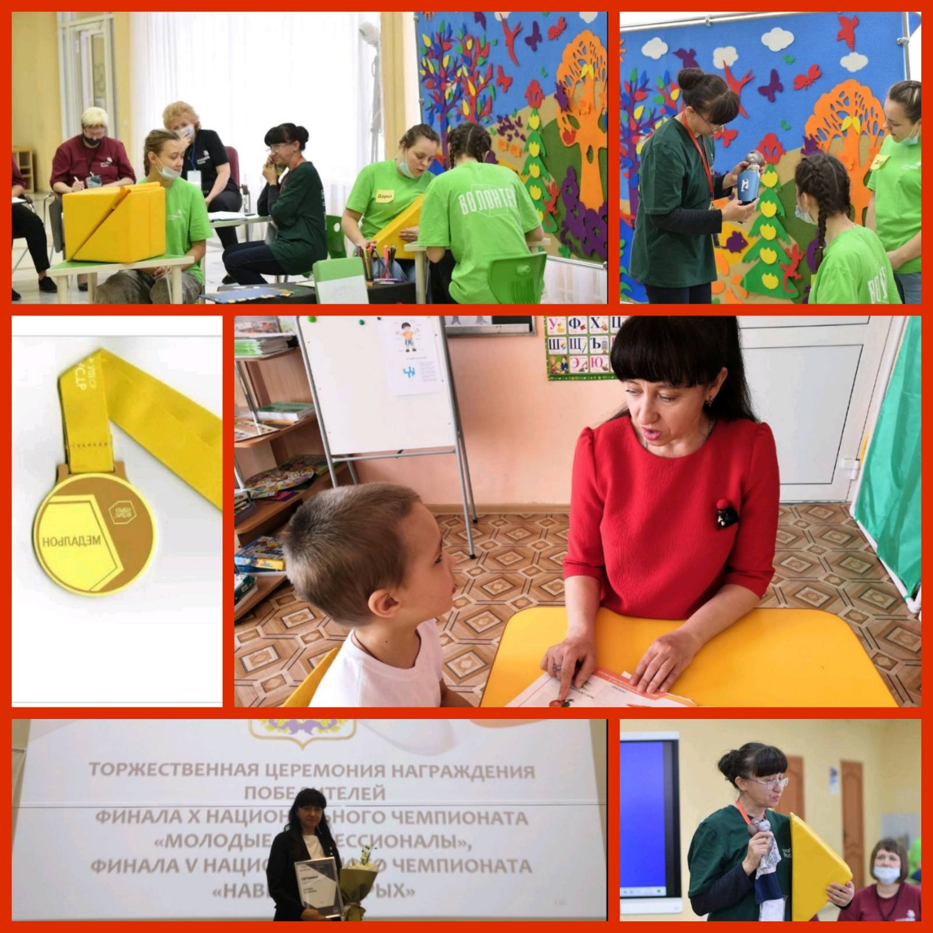
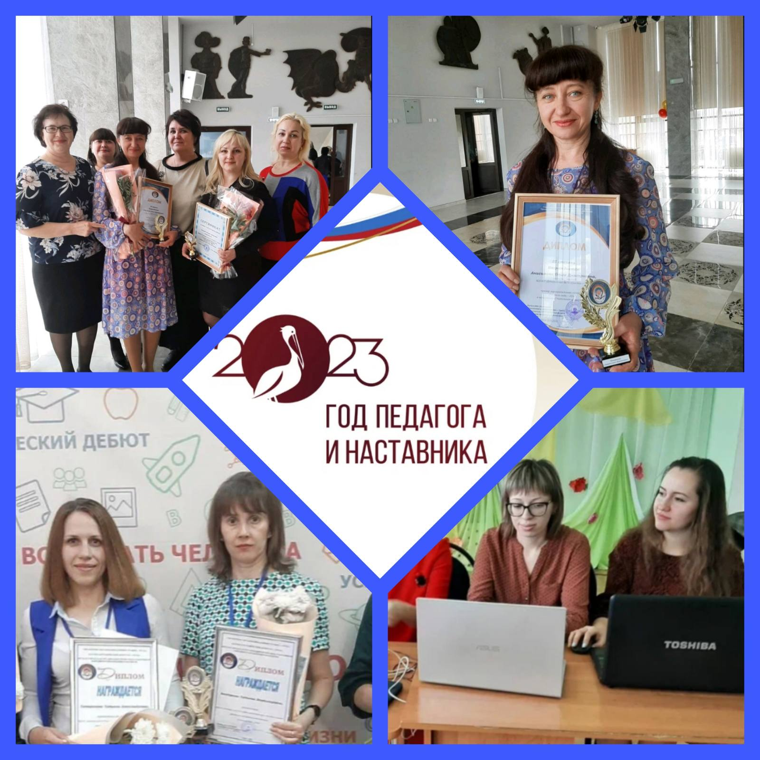

Slide 10
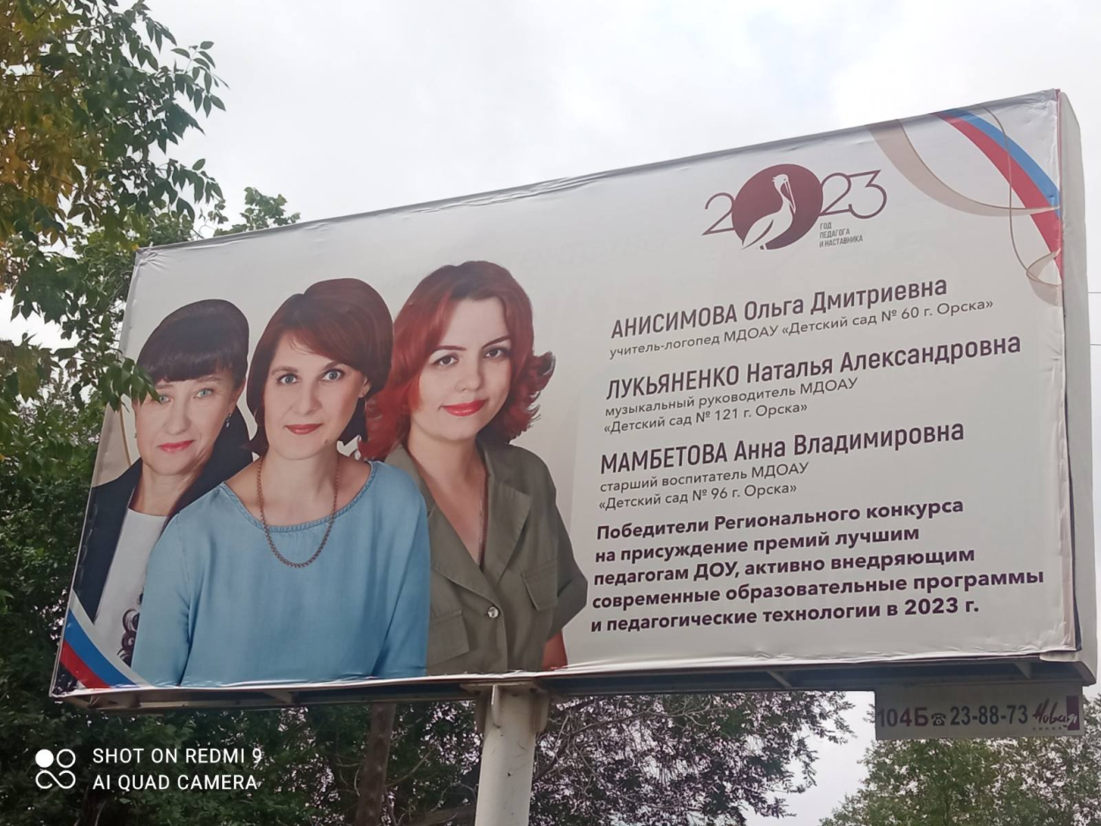
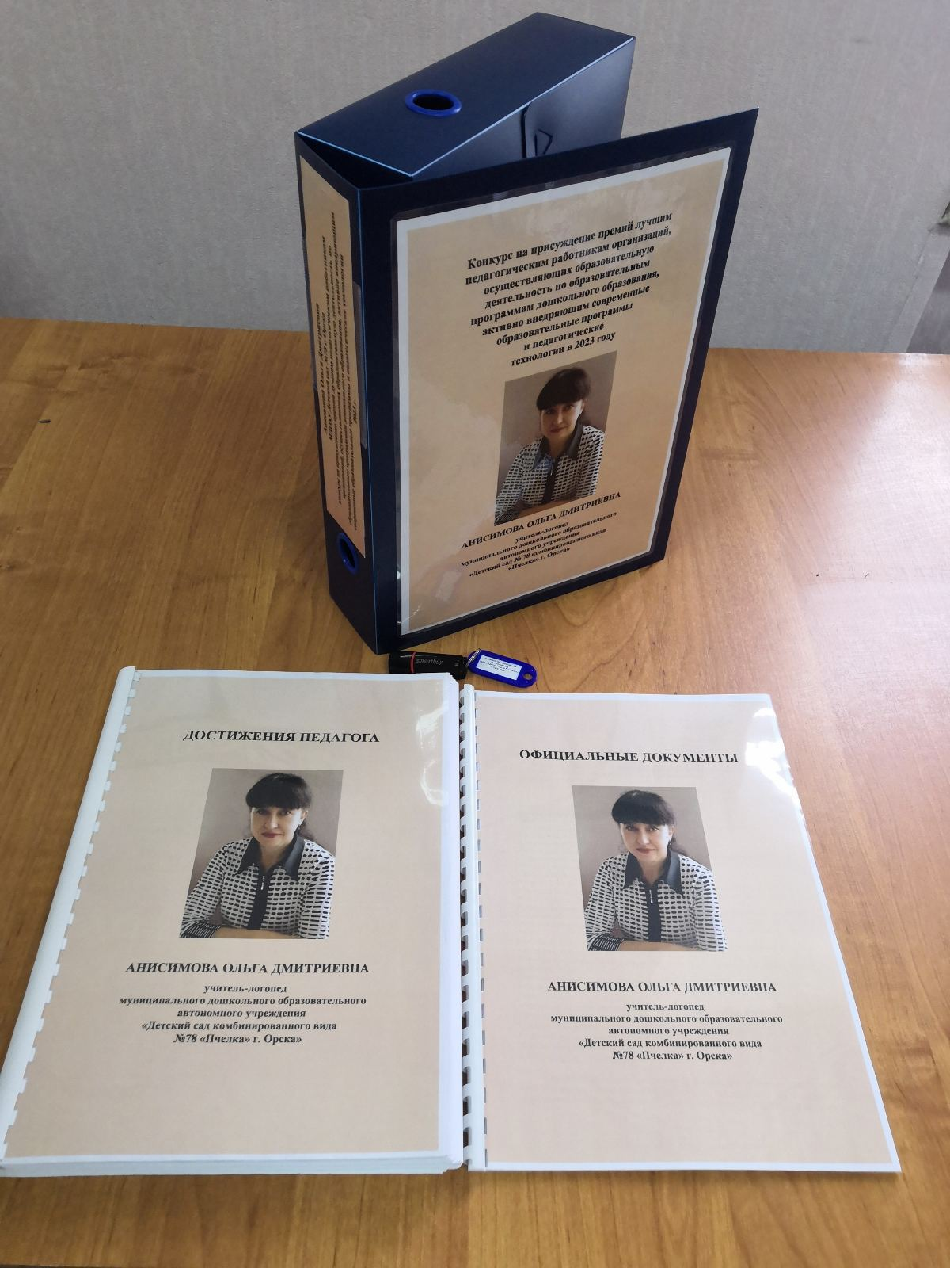

Slide 11
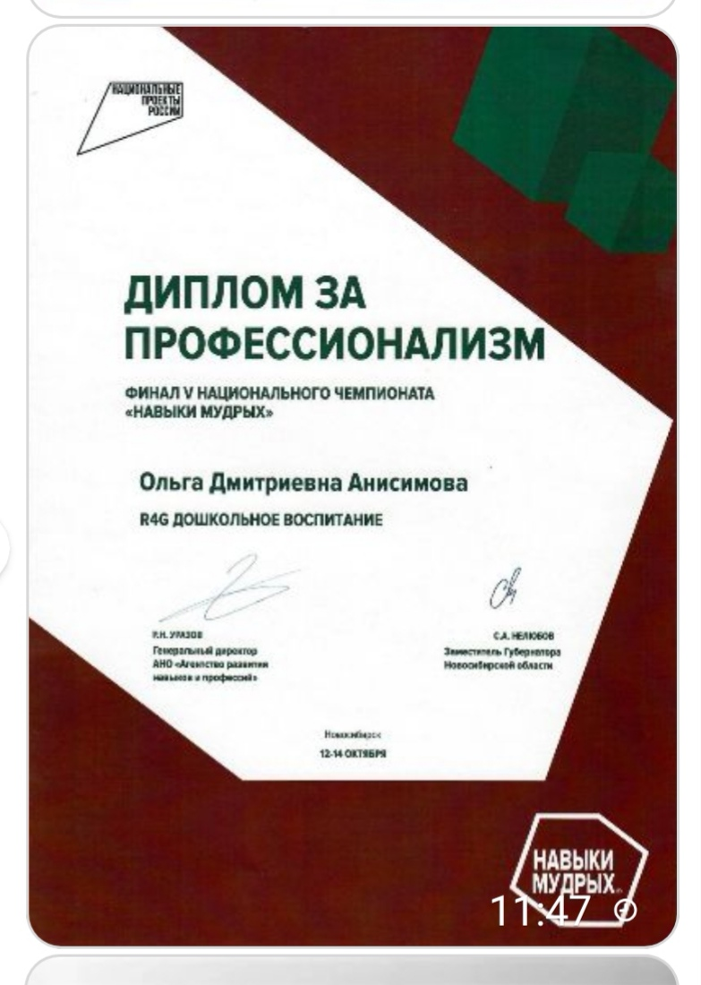
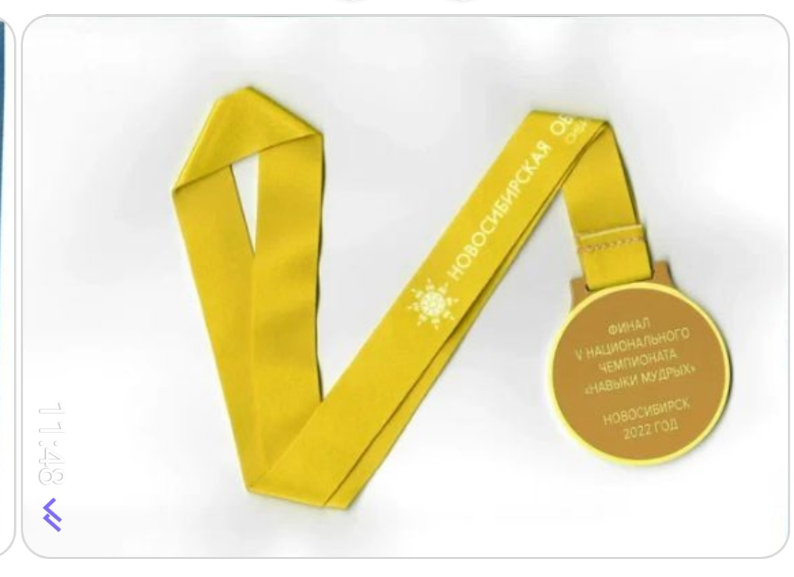
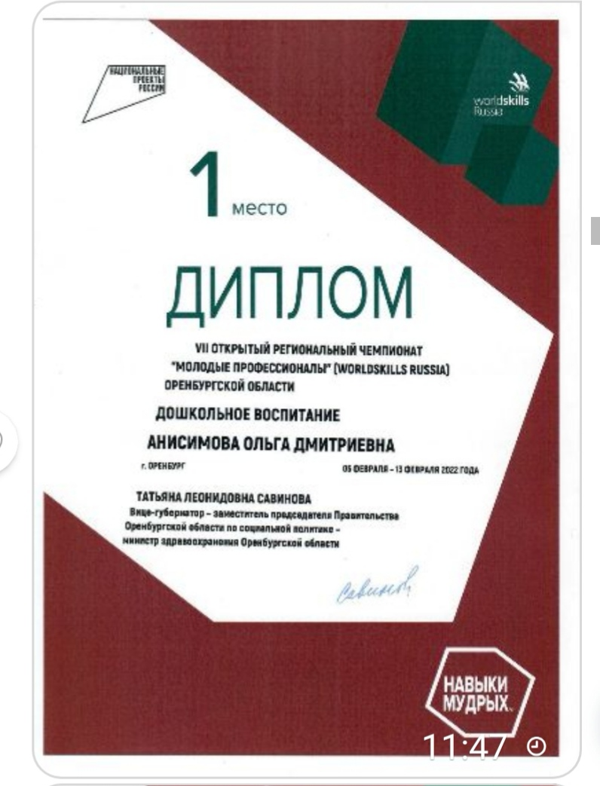

Slide 12
Мотивацией к повышению профессиональной компетенции является итог работы, который подводит каждый педагог нашей организации по завершении учебного года по следующим направлениям:
1. Повышение профессионального уровня.
1.1. Аттестация педагогических работников.
1.2. Получение высшего образования.
1.3. Профессиональная переподготовка педагогических работников.
1.4. Курсы повышения квалификации.
1.5. Лекции / тренинги с родительской общественностью.
1.6. Самообразование (вебинары, посещение семинаров, мастер-классов).
2. Благодарности. Награды.
3. Результаты методической деятельности.
3.1. Участие в методических объединениях, выступление на семинарах, конференциях.
3.2. Трансляция опыта.
3.3. Участие педагогов в конкурсах / соревнованиях.
4. Участие воспитанников в конкурсах, фестивалях.

Slide 13
По результатам в конце учебного года объявляется благодарность педагогам, принимавшим участие в организации и проведении внутрисадовых и городских мероприятий.
Результаты всех мероприятий размещаются на официальном сайте образовательной организации с кратким описанием, указанием всех участников и поздравлений, если это соответствует данному моменту. И, как результат, педагог получает / не получает рекомендацию для повышения квалификационной категории, если категория уже присвоена – для подтверждения.
О результативности профессионального роста педагогов можно судить по такому показателю, как квалификационная категория.
9 педагогов имеют высшую квалификационную категорию
10 педагогов имеют 1 квалификационную категорию.
1 -педагог имеет статус «Молодой педагог» стаж менее 2-х лет

